Slide 1
GEO^{X}
UNA STRADA VERSO IL FUTURO

Slide 2
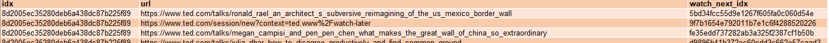
AGGIUNTA DATASET
WATCH_NEXT
Si è aggiunto il dataset watch_next_tedx nel bucket S3.
Si è modificato lo script del processo contenuto in AWS Glue.
Si è aggiunto il dataset, indicandone il path.
Raggruppa i talk per id, creando successivamente il modello di aggregazione.
Infine, abbiamo collegato il dataset principale con il nuovo set di dati, associandone l’ID.
next_dataset_agg2 = next_dataset
.groupBy(col("idx").alias("idx_ref_n"))
.agg(collect_list("watch_next_idx")
.alias("next_idx"))
tedx_dataset_agg2 = tedx_dataset_agg
.join(next_dataset_agg2, tedx_dataset_agg._id == next_dataset_agg2.idx_ref_n, "left")
.drop("idx_ref_n")

Slide 3
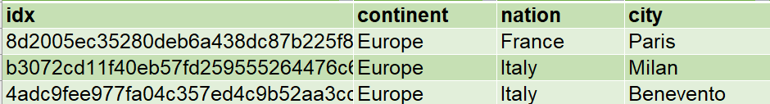
AGGIUNTA DATASET #2
GEO_TALK
Si è aggiunto il dataset geo_tedx_dataset nel bucket S3.
Si è modificato lo script del processo contenuto in AWS Glue.
Si è aggiunto il dataset, indicandone il path.
Infine, si è collegato il dataset principale con il nuovo set di dati, associandone l’ID.
tedx_dataset_agg3 = tedx_dataset_agg2
.join(geo_dataset_agg3, tedx_dataset_agg2._id == geo_dataset_agg3.idx, "left")
.drop("idx")

Slide 4
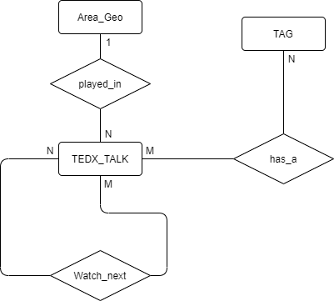
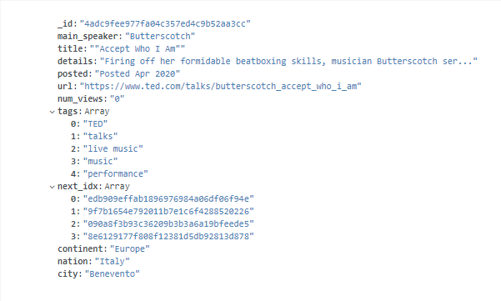
ER SCHEMA
MongoDB Example

Slide 5
?
USO DEI DATI
WATCH_NEXT
Guardare i video correlati a quello che si sta guardando.
GEO_TALK
Fornisce informazioni aggiuntive ai video.
Permette di espandere le possibilità di ricerca.
Mostra contenuti relativi all’area geografica.

Slide 6
CRITICITÀ TECNICHE
L’aggiornamento dei dati relativi alla correlazione dei talk è svolto in maniera manuale.
Un secondo aggiornamento da tenere in considerazione è quello relativo all’area geografica, siccome sono dati aggiuntivi. Anche in questo caso, l’aggiornamento risulta statico.
Correlazione dei video effettuata staticamente. Non avviene una correlazione basata su altri parametri e/o algoritmi.
Ogni minimo update implica un aggiornamento di tutto il database.

Slide 7
POSSIBILI EVOLUZIONI
Script per aggiornamento automatico del dataset dei Talk, basato sui dati ufficiali del sito TED.
Implementazione algoritmo per correlazione video basata su parametri.
Script per aggiornamento automatico del dataset dei Talk, relativo all’area geografica.
Gestione migliorata del dataset in termini di nuovi elementi e di update di poco impatto.

Slide 8
AGGIUNTA DATASET

